Slide 1
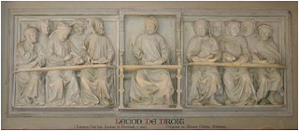
© Гетьман-Павлова И.В.
Теория бельгийского реализма в науке международного частного права

Slide 2
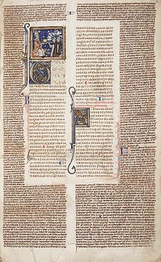
Глосса Аккурсия – колыбель науки международного частного права
Глоссатор Аккурсий в 1260 г.
скомпилировал работы всех
знаменитых глоссаторов, сделал
извлечения, снабдил их
собственными примечаниями и
составил полный комментарий к
Corpus Juris Civilis – «Глоссу Аккурсия»
(Glossa accursiana). Глосса содержала
96–97 тыс. глосс и обобщала знания
всех предыдущих поколений
глоссаторов

Slide 3
Глосса «О болонце в Модене»
(«Si Bononiensis»)
Первая конституция Кодекса Юстиниана «Об утверждении веры в Святую Троицу» (380 г., императоры Грациан, Валентициан и Феодосий):
«Мы желаем, чтобы все народы, коими правит наша милостивая власть, обретались в той сфере, которую божественный апостол Петр передал римлянам» («Cunctos populos quos clementiae nostrae regit imperium in tali volamus religione versari quam divinum Petrum apostolum tradisse Romanis»)
Глосса:
«По мысли императоров закон обязателен для тех народов, которыми они правят; следо­вательно, для тех, кто им не подвластен, закон не обяза­телен. А потому и болонский гражданин не может подлежать действию статута Модены» («quod si Boloniensis conveniatur Mutinae non debet judicare secundum statuta Mutinae, quibus non subest, cum dicat, quos nostrae clementiae regit imperium. Videtur hic textus supponere quod non omnes populos regit imperator»)

Slide 4
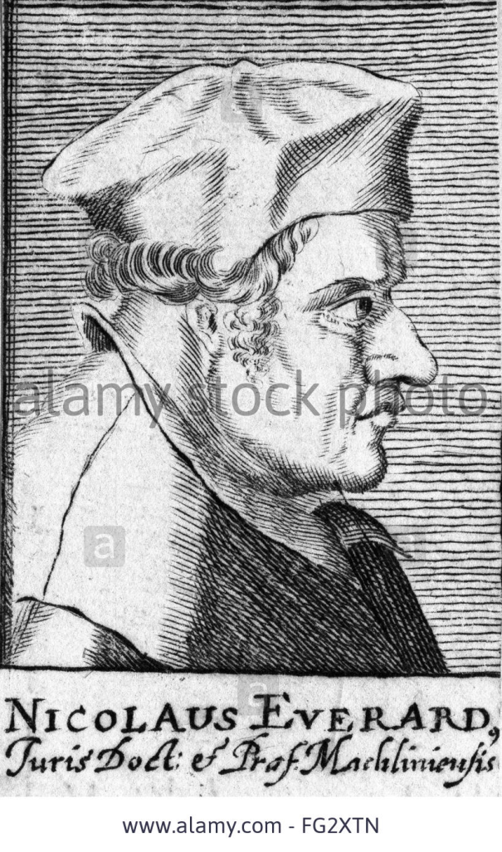
Николя Эверар (Nicolas Everhard) (Миддльбург, 1473— Мехелен,1532)
Первый председатель
Государственного совета
Нидерландов, председатель
Большого совета в г. Мехелене
(Малине) (Grand Conseil de Malines).
Первый фламандский адвокат, чье
имя вошло в историю теории
статутов

Slide 5
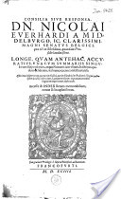
Эверар – основоположник теории «бельгийского реализма»
Основные произведения, затрагивающие
проблемы, возникающие при конфликтах
кутюмов, – диссертации «Topica de locis
legalibus» и «Consiliа sive Responsa»; обе
диссертации «имели большой успех и
содержали много положений,
относящихся к конфликту законов».

Slide 6
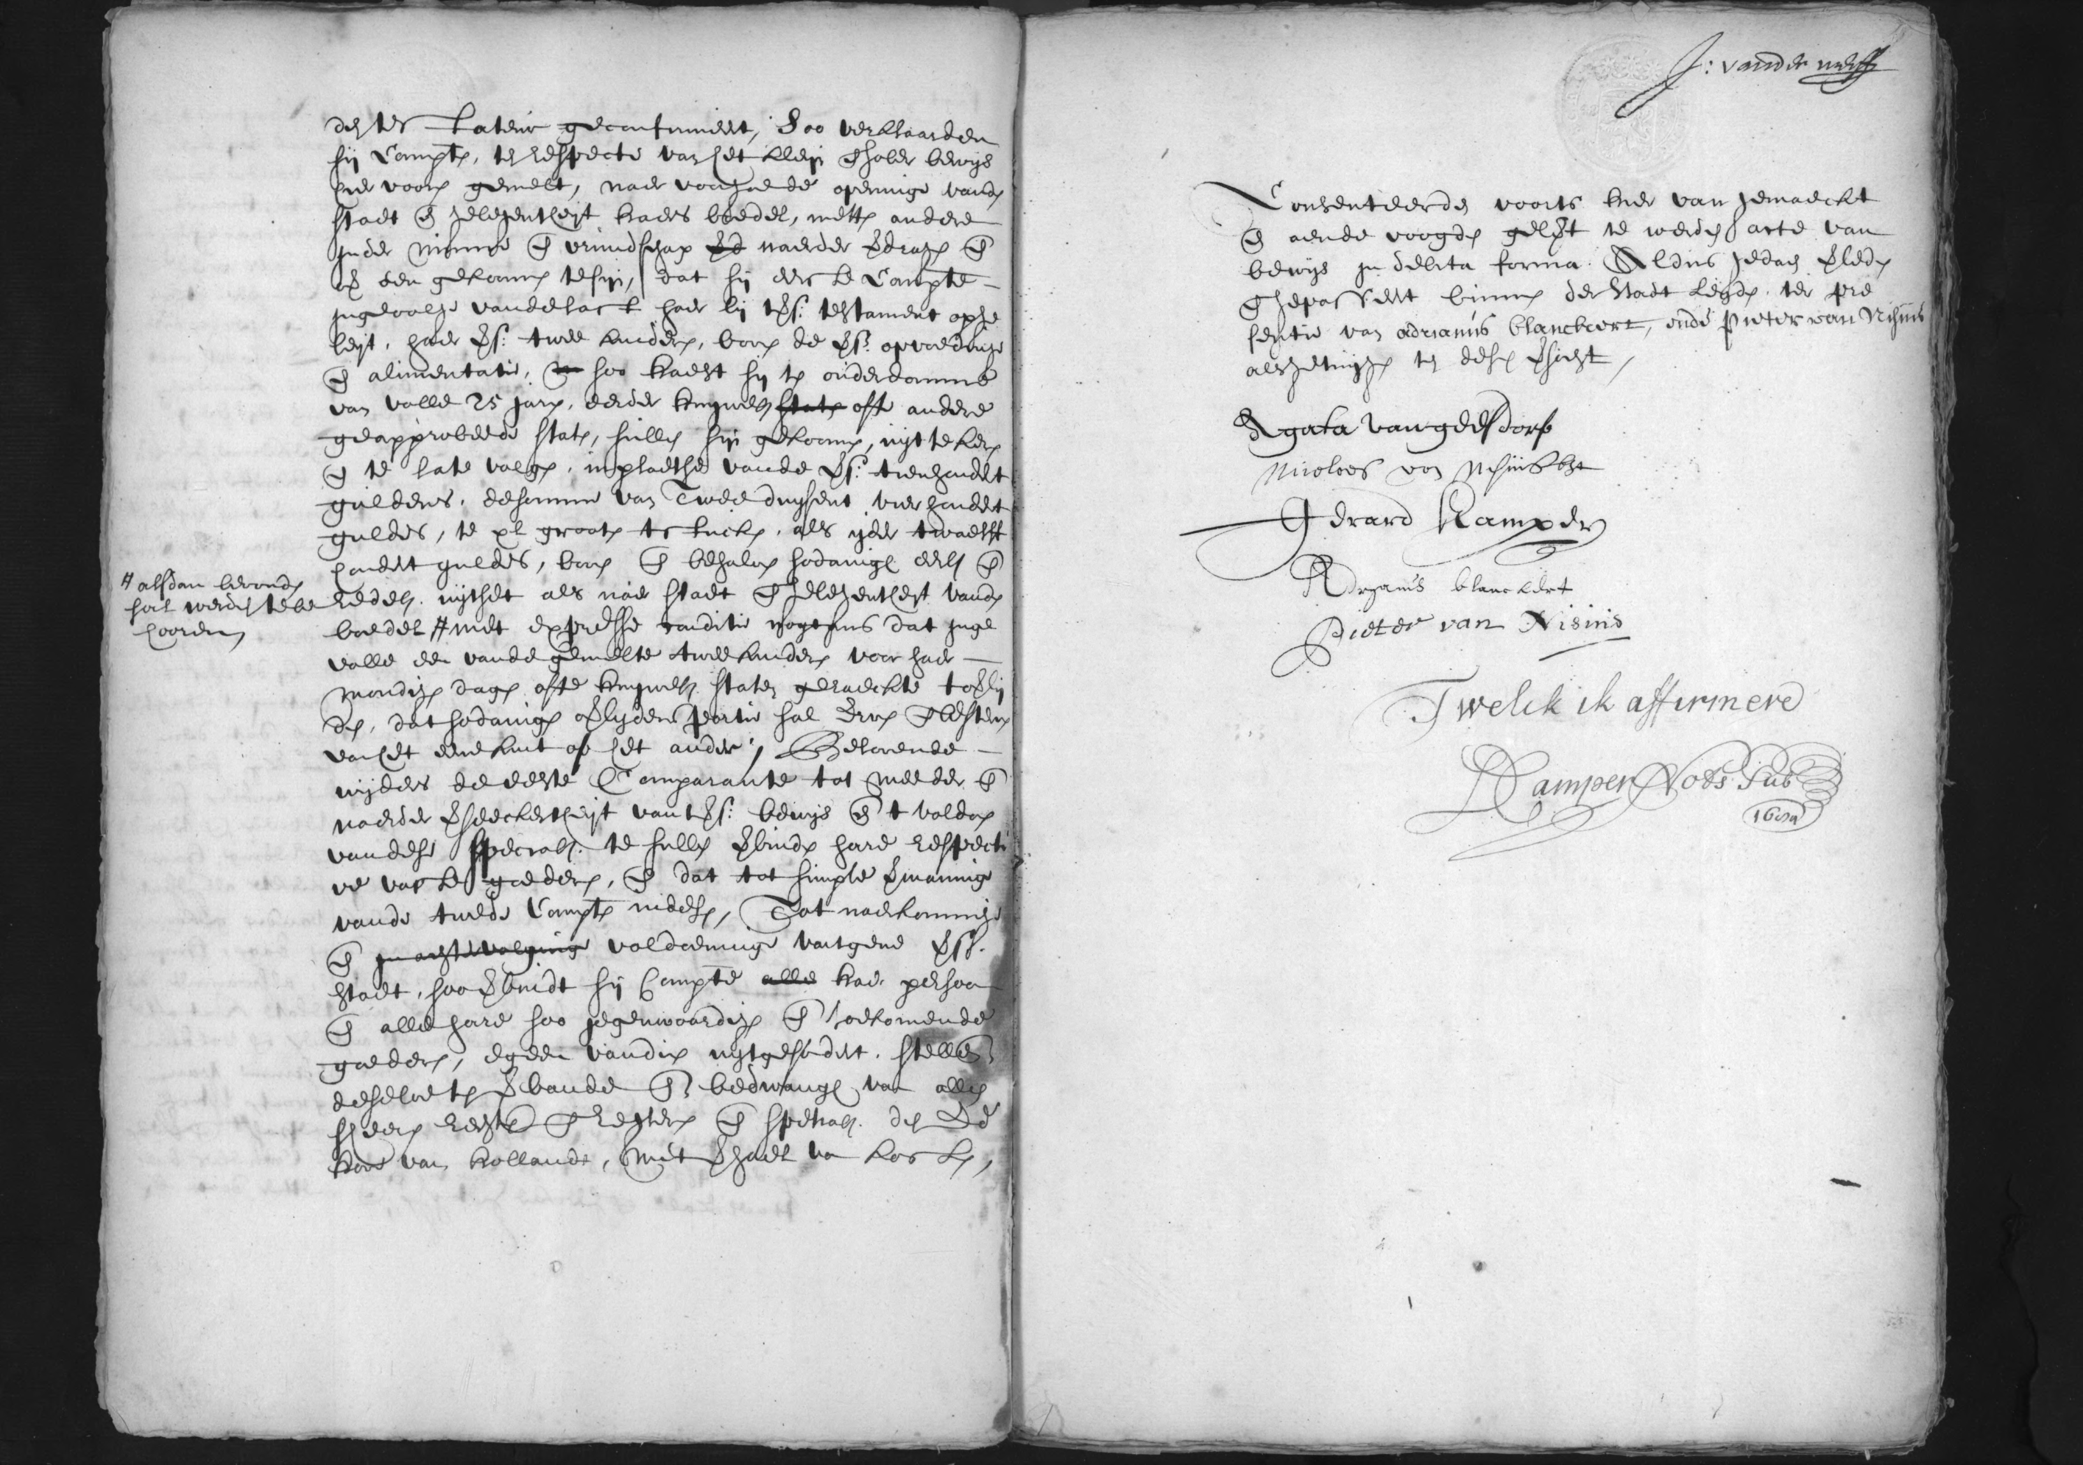
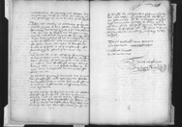
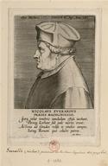
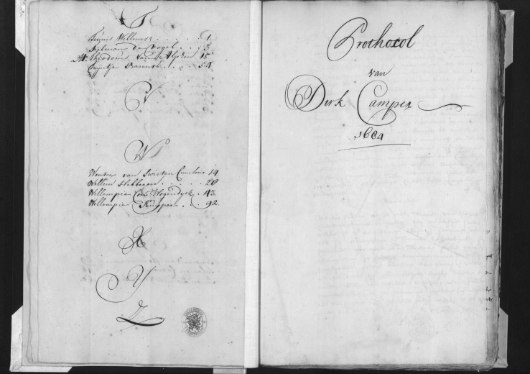
Основной принцип решения коллизий законов – реальные статуты не выходят за пределы своей территории («statuta realia non egrediunt statuentis territorium»)

Slide 7
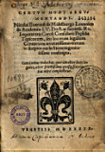
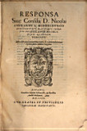
«Закон места происхождения интереса»
Эверар сформулировал мысль, что «право
может иметь интерес», т.е. применение
того или иного закона нацелено на
достижение целей самого закона,
выражающих определенную политику
права. В XX веке эта идея была
развита в теории «правительственного
интереса» Б. Карри, главного
идеолога американской
«коллизионной революции.

Slide 8
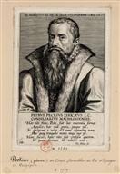
Питер Пек (Pieter Peck), (Зирикзее, 16 июля 1529— Мехелен, 16 июля 1589)
Следуя тогдашней академической традиции, он латинизировал собственное имя, и в юридической литературе известен как Петрус Пекиус (Petrus Peckius). Член Большого совета в г. Мехелене, в то время являвшегося верховным судом Семнадцати объединенных провинций.

Slide 9
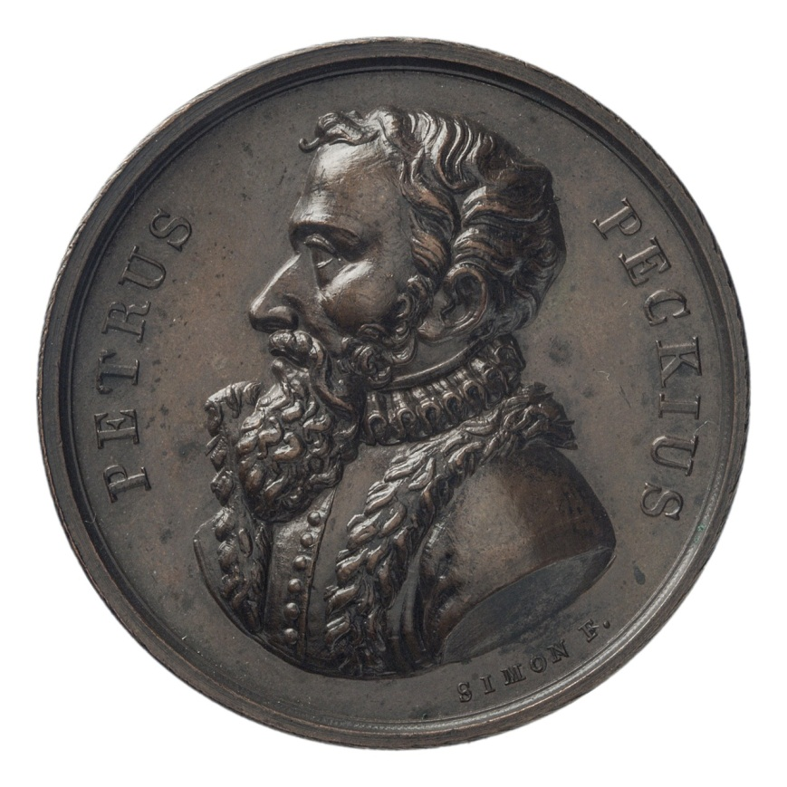
Пек – «духовный» ученик Эверара, последовательный сторонник реализма всех законов
Один из многочисленных
трактатов Пекиуса «De
testamentis conjugum»
(Лувен, 1564) содержит
подробное изложение
многих конфликтных
вопросов.

Slide 10
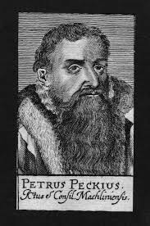
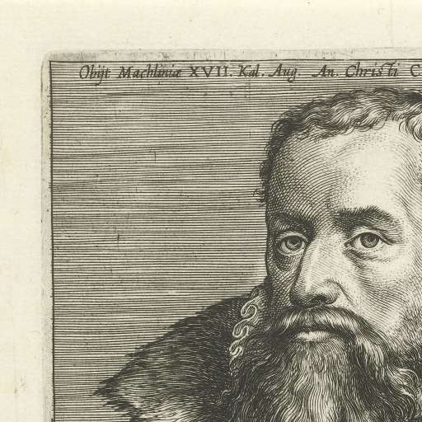
«Не нужно раздумывать, как задуман ли статут – in personam или in rem: ничто, кроме вещи, не представляет интереса»
«С той минуты, как поставлен вопрос
об имуществе, статут должен
считаться вещным, даже в случае
спора о свойствах и состоянии лиц –
дееспособности или
недееспособности, возраста».
Концепция Пекиуса об абсолютной
и безусловной территориальности
всех кутюмов и императивное
применение закона места нахождения
вещи отражена в практике
бельгийских судов того времени.

Slide 11
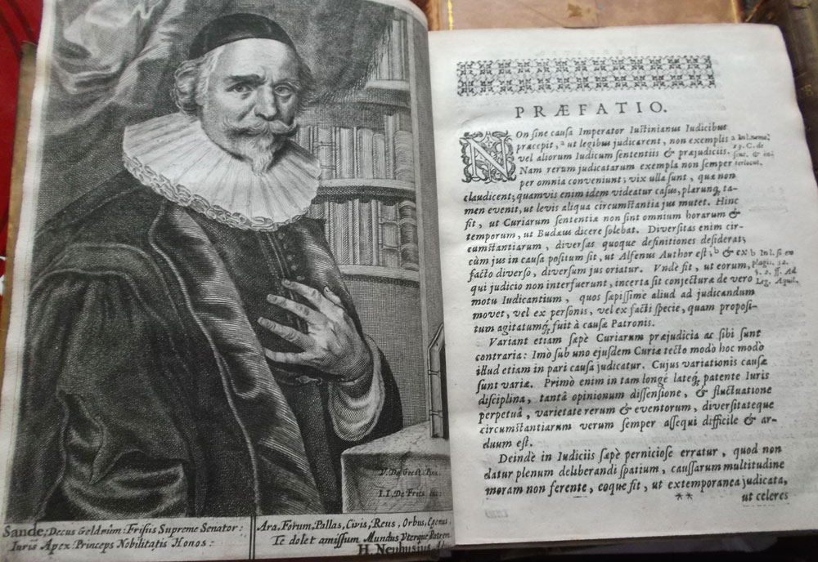
Иоанн а Зандэ (Joannes a Sande) (Арнем, 28 июня 1568 г.л – Леуварден, 17 ноября 1638 г.

Slide 12
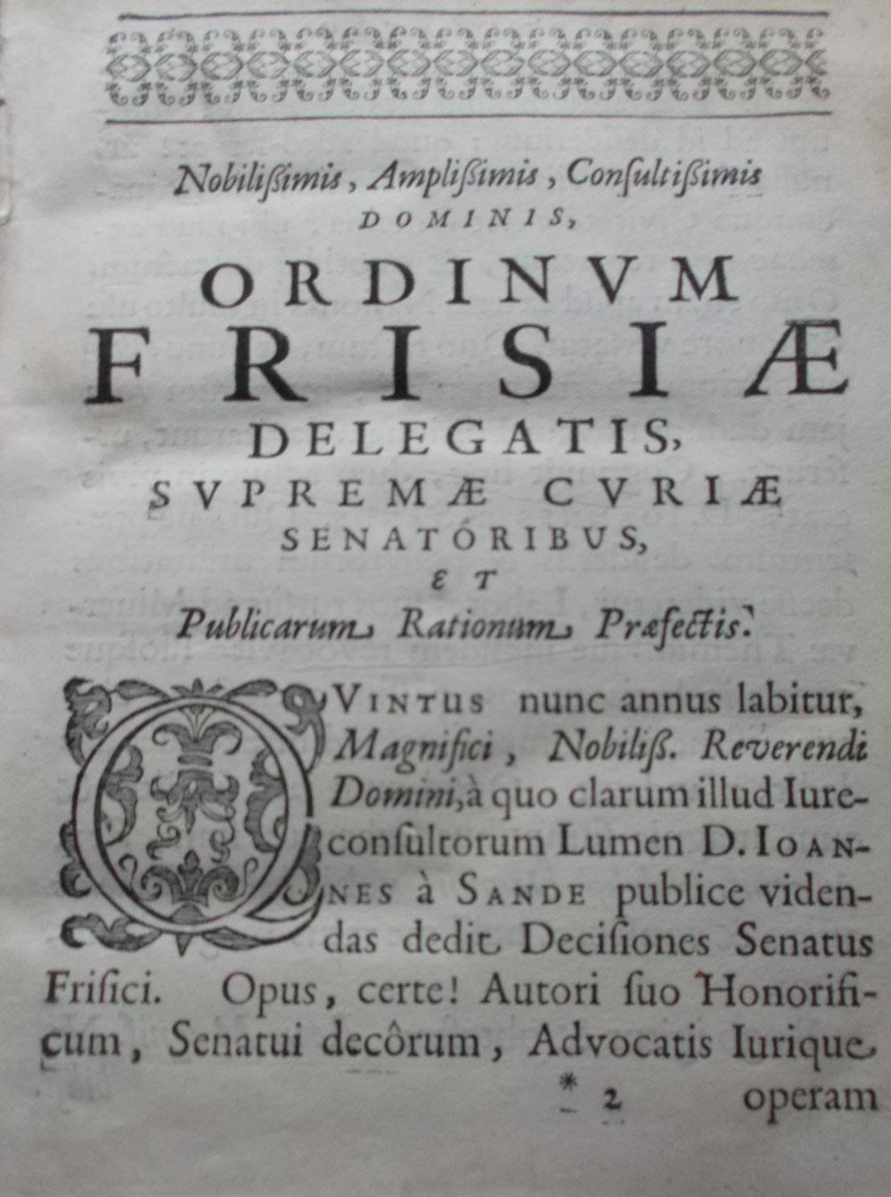
Иоанн а Зандэ – предшественник Ульриха Губера
Основная работа, затрагивающая
проблемы конфликтного права, –
«Decisiones aureae sive Frisiorum
curia judicatarum (Леуварден, 1635).
Это обширный трактат о
действующем праве Фрисландии,
иллюстрированный
судебными решениями и цитатами
из произведений многих известных
европейских юристов.

Slide 13
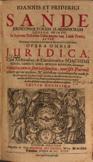
Отход Иоанна а Зандэ от крайностей бельгийского реализма
«Юридический акт, который должен
соблюдаться в месте его совершения,
распространяет свое действие за
границу».
Признание возможности как
применения иностранного права на
территории, так и действия своего
права за границей; признание
договорной подсудности
(пророгационных соглашений).

Slide 14

«Вечный эдикт» эрцгерцогов Альберта и Изабеллы (1611) – законодательное закрепление теории бельгийского реализма
Вечный эдикт как результат работы
нидерландских юристов, юридическая
ликвидация «персонализации» законов и
закрепление их исключительно вещного
Характера. Эдикт – крайнее выражение
тенденции ставить на первый план место
нахождения недвижимости. Требования
ст. 13 Эдикта о соответствии кутюму места
нахождения имущества и в отношении
возраста, и права его завещать, и формы
завещания.

Slide 15
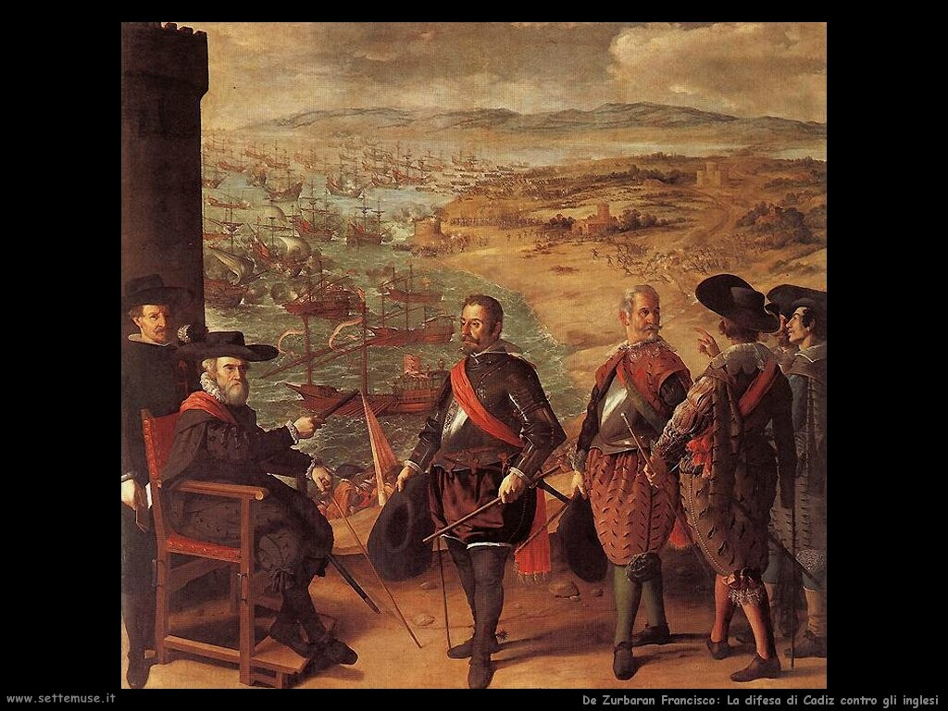
Указ Тайного совета (1634) – фактическая отмена Вечного эдикта
Отказ представителей бельгийско-голландской школы МЧП от «юридического шовинизма» по причинам:
Противоречие абсолютной вещности всех кутюмов общим принципам права, прежде всего, принципу «место управляет актом».
Противоречие такого подхода
требованиям объективной
реальности и чаяниям самих
нидерландских провинций,
заинтересованных в том, чтобы
субъективные права, законно
приобретенные на их
территории, признавались
и за границей.

Slide 16
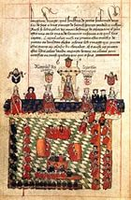
Обобщение доктрины бельгийского реализма в Указе 1634 года
Статуты делятся на два класса – личные и реальные.
Статуты действуют только на территории издавшего их законодателя; на этой
территории они обязательны для всех – как подданных, так и иностранцев.
Личные статуты определяют статус лица, никак не затрагивая
имущества.
Личные статуты, касающиеся исключительно
неимущественных прав, могут следовать за лицом и за границу.
Движимое имущество прикреплено к лицу и следует его
статуту.
Реальный характер имеют все статуты, каким бы то ни было
образом касающиеся имущества (имущество – это только
недвижимость).
Реальные статуты – безусловный императив на своей
территории, они определяют судьбу любого находящегося
там имущества, даже принадлежащего иностранцам.
Форма юридических актов подчиняется праву места их совершения.

